Slide 1
Lenguajes Formales y Autómatas

Slide 2
Unidad 1: Lenguajes y Gramáticas Formales

Slide 3
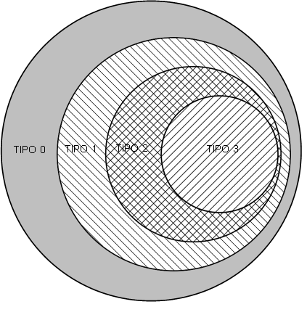
Jerarquía de las Gramáticas
Chomsky definió cuatro tipos distintos de gramáticas en función de la forma de las producciones.
La clasificación comienza con un tipo de gramáticas universal y aplicando restricciones a sus reglas de derivación se van obteniendo los otros tres tipos de gramáticas.
Esta clasificación es jerárquica, es decir cada tipo de gramáticas engloba a todos los tipos siguientes.

Slide 4
Gramáticas de tipo 0:
También llamadas gramáticas sin restricciones.
Las reglas de derivación son de la forma:
α → β
siendo
α ∈(VN ∪ VT)
β ∈(VN ∪ VT)
Las restricciones son:
α debe contener al menos un símbolo no terminal
no puede haber reglas de la forma λ → β donde λ es la cadena vacía.

Slide 5
Gramáticas de tipo 1:
También llamadas gramáticas sensibles al contexto.
Las reglas de producción son de la forma :
αAβ → α γ β
Siendo:
A ∈ VN;
α,β ∈(VN ∪ VT)
γ ∈(VN ∪ VT)
Estas gramáticas se llaman sensibles al contexto.
A deriva en γ solo si su contexto es α…β (esta precedida por α y seguida por β)
Las cadenas que se obtienen en cualquier derivación de una gramática de tipo 1 son de longitud no decreciente, es decir : α → β ⇒ |β|≥|α|
La longitud de la parte derecha de la producción es mayor o igual a la de la parte izquierda.

Slide 6
Gramáticas de tipo 2:
También se denominan gramáticas de contexto libre o libres de contexto
Sus reglas de producción tan sólo admiten tener un símbolo no terminal en su parte izquierda, es decir son de la forma :
A→ α
siendo
A ∈ VN y
α ∈(VN ∪ VT)
La denominación contexto libre se debe a que A deriva en α, independientemente del contexto en que aparezca A.

Slide 7
Gramáticas de tipo 3
También denominadas gramáticas regulares o gramáticas lineales
Sus reglas de producción comienzan por un símbolo terminal, que puede ser seguido o no por un símbolo no terminal.
Las reglas de producción son de la forma :
A→aB
A→a
siendo
A,B ∈ VN
α ∈ VT.

